Slide 1


תוכנה – חזרה על Java
Authors:
Yoav Rozov

Slide 2

Simple Search

Slide 3

אלגוריתם חיפוש
הגדרה:
אלגוריתם חיפוש הוא שיטה המשמשת למציאת פריט בתוך רשימה
חיפוש פשוט (לינארי):
עובר על כל רכיב ברשימה עד למציאת הפריט הרצוי

Slide 4
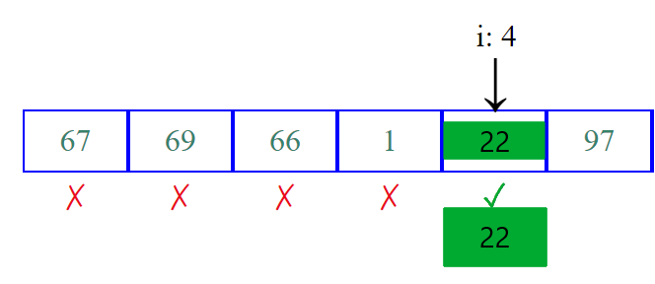
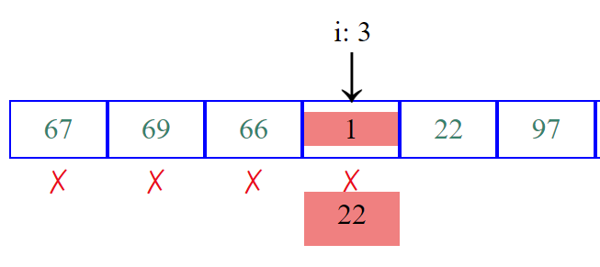
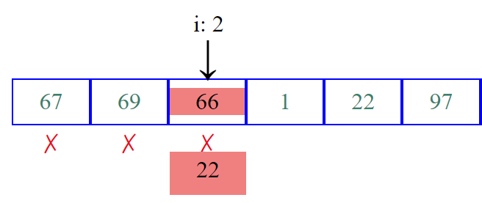
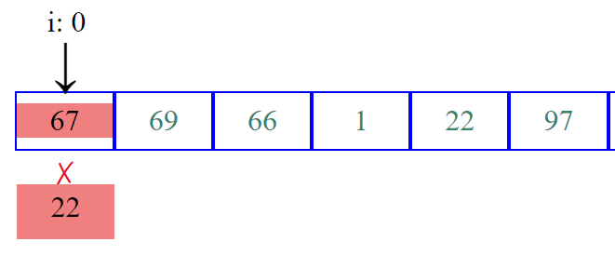
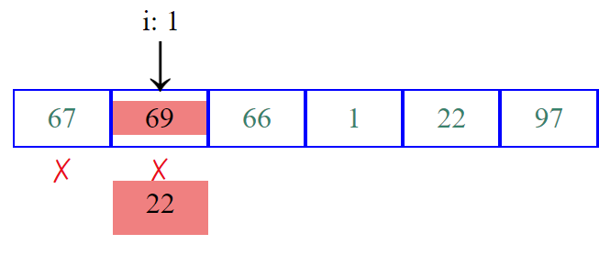

חיפוש פשוט - הדגמה
Key: 22

Slide 5

תרגול Java

Slide 6
שאלה 1
ממשו פונקציה שחתימתה:
boolean hasNumberRange(int[] arr, int n, int min, int max)
הפונקציה מקבלת מערך מספרים שלמים (שליליים וחיוביים) arr בגודל n ושני מספרים שלמים min ו-max.
מובטח שהמערך ממוין בסדר "עולה ממש", כלומר לכל 0 < i < n מתקיים כי
arr[i - 1] < arr[i].
על הפונקציה להחזיר true אם כל המספרים בתחום [min, max] קיימים במערך, אחרת להחזיר false.
Notes:
הערה: למי שרוצה אתגר נוסף, תנסו לפתור את הבעיה עם סיבוכיות של
log(n)

Slide 7
שאלה 1
נתונה לכם תוכנית אשר יוצרת מערך חדש, מדפיסה אותו למסך ומבקשת מהמשתמש את ערכי min, max.
ניתן להניח כי n > 0.
ניתן להניח כי max >= min.
את הקוד הנתון יש להוריד מ-GitHub.
Notes:
הערה: למי שרוצה אתגר נוסף, תנסו לפתור את הבעיה עם סיבוכיות של
log(n)

Slide 8
שאלה 2
ממשו פונקציה שחתימתה:
int countSubmarines(int[][] arr)
הפונקציה מקבלת מערך דו מימדי בגודל m*n המכיל מספרים שלמים 0 או 1 כאשר 1 מסמן חתיכה מצוללת ו-0 מים ריקים.
על הפונקציה לספור את מספר הצוללות בים.
ידוע כי צוללות לא יכולות לגעת אחת בשנייה עם הצלע
אין לשנות את המערך המקורי ואין לשכפל אותו
Notes:
סיבוכיות:
m*n

Slide 9
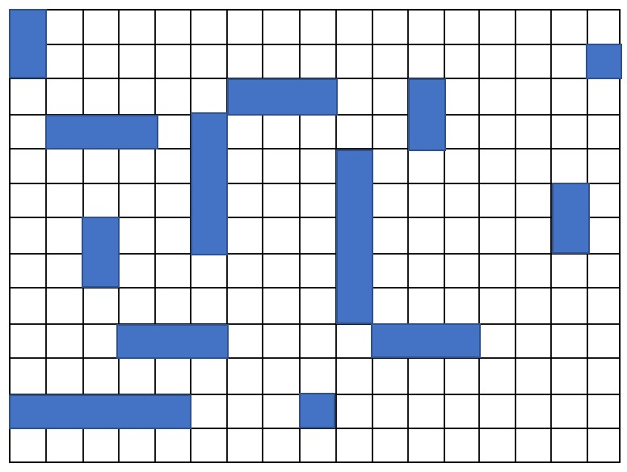
שאלה 2
Expected result: 13
Notes:
סיבוכיות:
m*n

Slide 10
שאלה 2
נתונה לכם תוכנית אשר יוצרת מערך צוללות חדש ומדפיסה אותו למסך.
ניתן להניח כי m > 0, n > 0.
ניתן להניח שמערך הצוללות חוקי.
את הקוד הנתון יש להוריד מ-GitHub.
Notes:
סיבוכיות:
m*n

Slide 11
שאלה 3
ממשו פונקציה שחתימתה:
void printIdsForGivenSum(int[] arr, int targetSum)
הפונקציה מקבלת מערך מספרים שלמים (שליליים וחיוביים) באורך n
המסודר בסדר עולה, arr, ומספר שלם num.
על הפונקציה להדפיס מיקומים של 2 מספרים במערך שסכומם שווה למספר num.
Notes:
סיבוכיות n

Slide 12
שאלה 3
נתונה לכם תוכנית אשר יוצרת מערך חדש, מדפיסה אותו למסך, בוחרת את הסכום הרצוי ומדפיסה גם אותו.
את הקוד הנתון יש להוריד מ-GitHub.
Notes:
סיבוכיות n

Slide 13
תודה על ההקשבה

